Slide 1



Slide 2
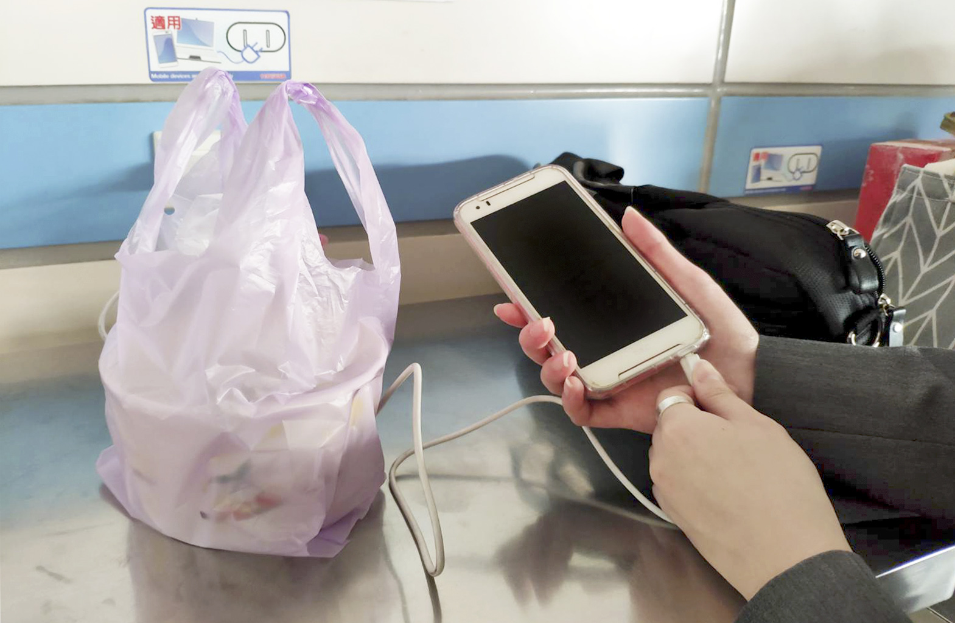
當你一早匆忙出門，路口邊買碗熱湯
準備搭乘捷運時發現手機沒電
在這充電的過程，你用塑膠袋盛裝的熱湯已經慢慢的產生塑膠毒素

Slide 3

我們想使用食物袋盛裝熱食
所產生的溫度差來轉換電能
不僅能解決一次性餐具的大量使用
也能解決手機沒電的困擾

Slide 4
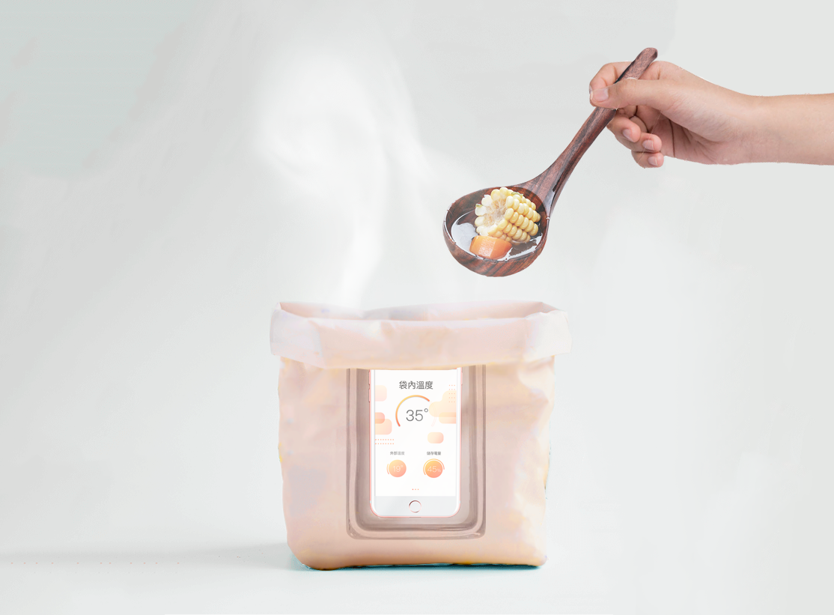

Slide 5
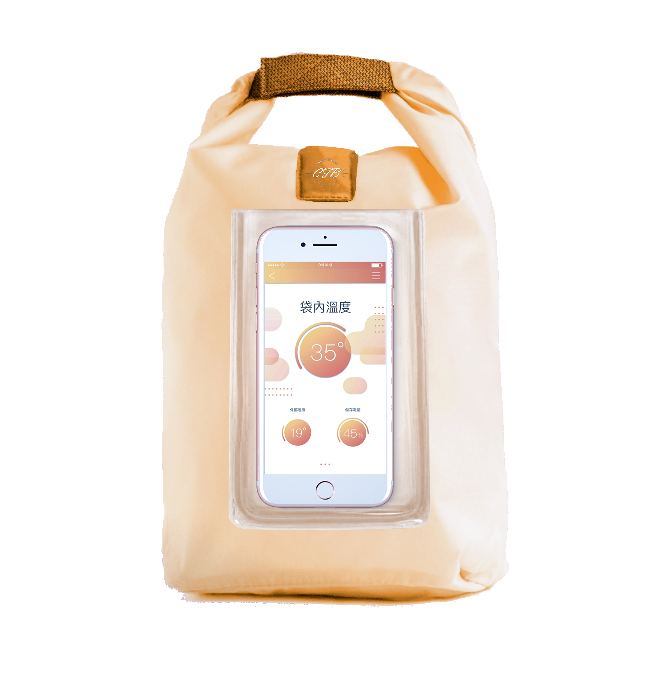
APP多功能感測食物袋

Slide 6
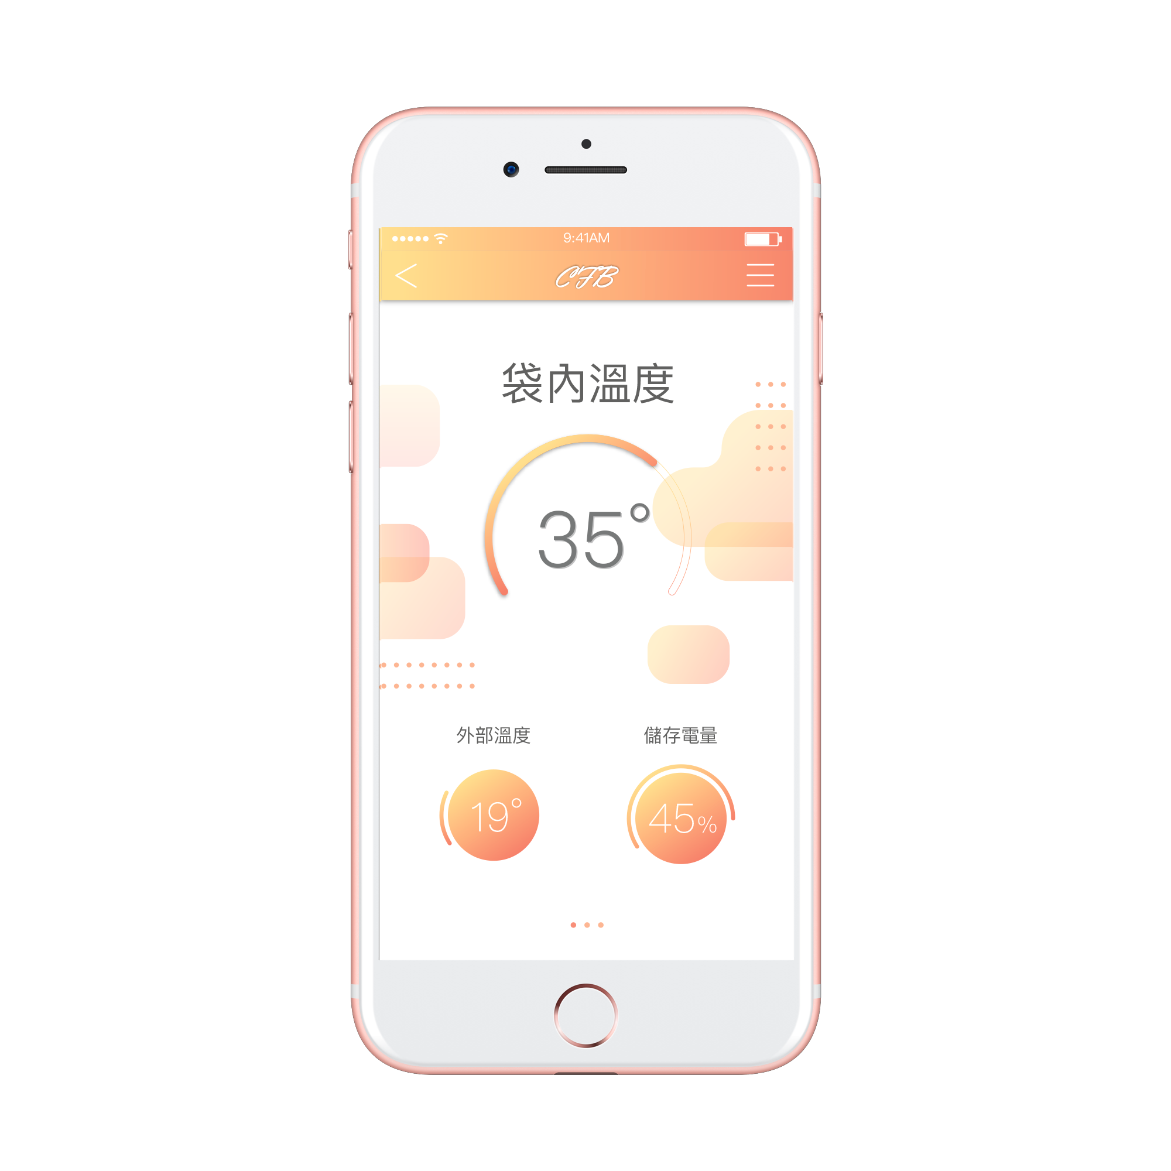

設計概念
使用電熱原理，把半導體溫差發電晶片結合食物袋，溫度差越大，熱能轉電能的幅度越大。
我們設計App感測軟體介面，感測食物袋內部溫度與外部溫度，快速查看所轉換的電能，只需要把手機放置食物袋感側面，就能輕鬆充電。

Slide 7
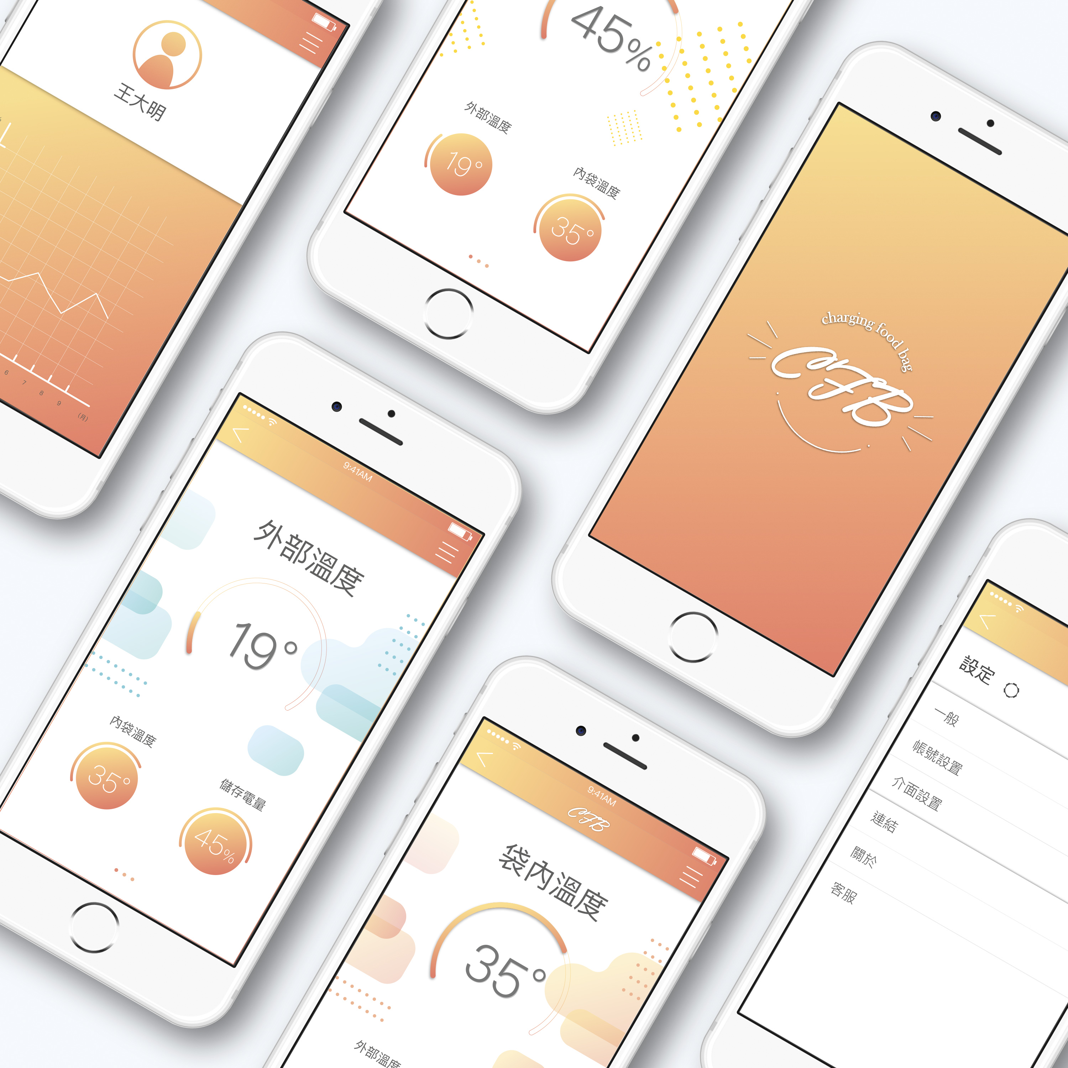


Slide 8
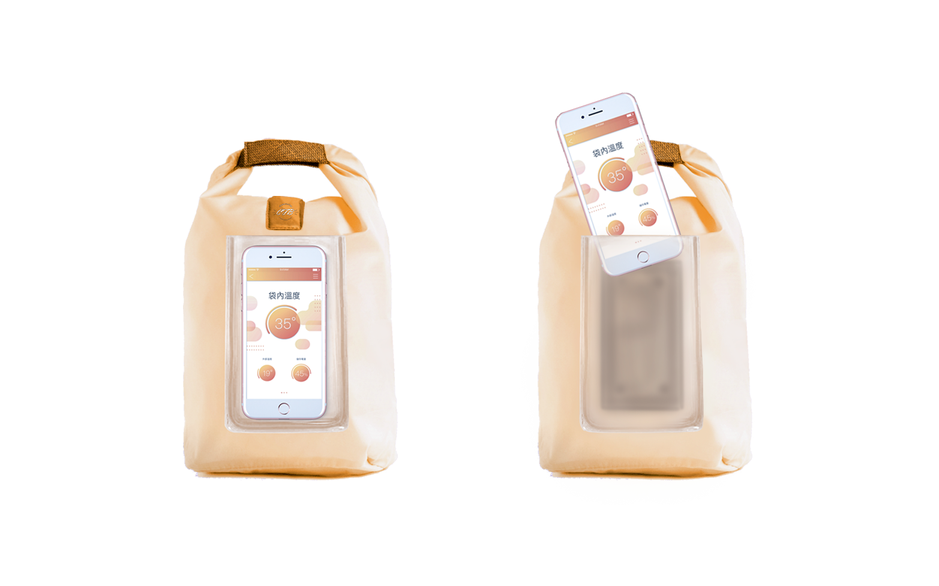
食物袋外部構造
底座安穩不易晃動
拿取容易
輕鬆查看
感應器面板

Slide 9
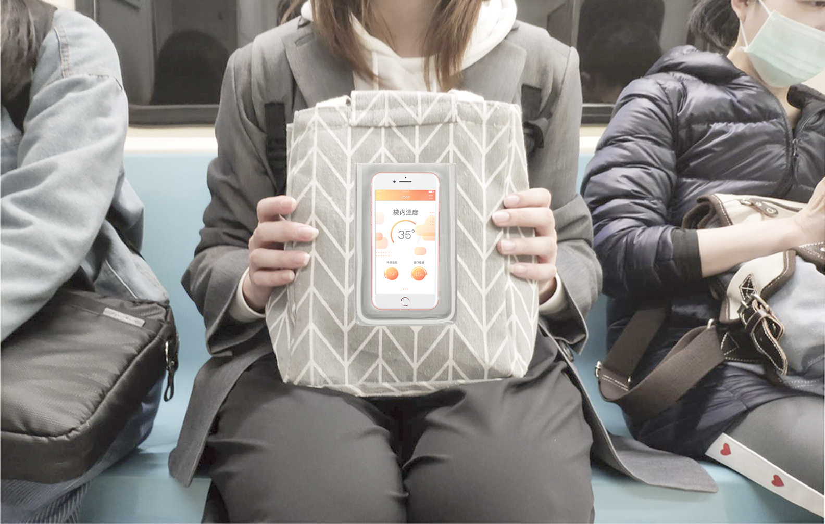

Slide 10
